Slide 1
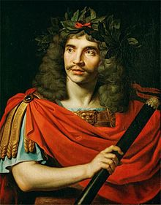
Molière
Jean-Baptiste Poquelin
1622-1673
Vie et œuvre

Slide 2
Jean-Baptiste Poquelin
Vocazione teatrale in una famiglia di tappezzieri
L’Illustre théâtre
Il ritorno a Parigi
La gloria teatrale

Slide 3

Quelques liens sur la vie et l’œuvre de Molière
1978 Molière, film de Ariane Mnouchkine (Théatre du soleil). En concours pour la Palme d’Or à Cannes en 1978
https://vimeo.com/374604317
Liste des pièces.pdf

Slide 4
L’Illustre théâtre
Fondato con Madeleine Béjart
  ➔ celebre famiglia di teatranti francesi
Rapido fallimento ➔ imprigionamento per debiti ➔ via da Parigi ➔ 13 anni di rappresentazioni in provincia

Slide 5
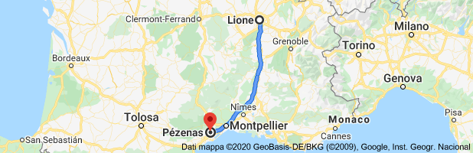
Voyages vers le « sud »
Pendant 13 ans, l’Illustre théâtre traverse la France de Lyon à Pézenas
Protection du Prince
  de Conti jusqu’à
  La conversion du
  Prince (polémique sur le théâtre)
1656: Illustre théâtre à Lyon (voyages à Paris)
Patronage de Monsieur (frère de Louis XIV)

Slide 6
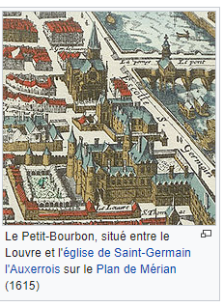
Premières représentations à Paris
Au Louvre
Devant le roi et Monsieur
  Tragédie (Corneille, Nicomède)
  Farce
Le roi accorde la salle du
  Petit-Bourbon

Slide 7
Les références de Molière
Commedia dell’arte
Théatre du sud de la France

Slide 8
Tartuffe
Une dénonciation de la société
Un cas judiciaire

Slide 9
À Paris…
1659: Les Précieuses ridicules (au Petit-Bourbon)
    un triomphe
➔ au Palais Royal
      (partagé avec les italiens)
  1662: L’Ecole des femmes
  1665: Dom Juan
  1666: Le Misanthrope
  1669: Tartuffe (dernière version)

Slide 10
À Versailles
1664: La Princesse d’Elide (comédie galante)
Le Tartuffe (1ère version)
1666: Mélicerte (comédie pastorale)
1670: Le Bourgeois gentilhomme (comédie balet)

Slide 11
Mourir sur scène
17 février 1973
Quelques heures après la 4ème représentation de la comédie-ballet
Le Malade imaginaire

Slide 12
Molière
Plusieurs registres de comique

Slide 13
Le comique de gestes : l’effet comique est produit par l’interprétation (par exemple : mimiques, grimaces, vêtements, accessoires → didascalies).
  Molière : < Commedia dell’arte + farce
  ➔ poursuites, chutes, coups
Le comique des mots : l’effet comique est produit par les paroles (jeux de mots, calembours, niveaux de langue, répétitions, etc.)
  Molière :
    Ridicule du langage des Précieuses ridicules
    Jargon du Bourgeois gentilhomme
    Latin de cuisine dans Le Malade imaginaire
Le comique de situation : l’effet comique est produit par la situation d’un personnage dans l’histoire qui est racontée (surprises, rebondissements, coïncidences, retournements, quiproquos, etc.)
  Molière :
    L’Avare : un avare qui doit faire préparer un grand repas à ses frais
    Le Malade imaginaire : un malade imaginaire qui oublie sa maladie pour battre sa servante
Le comique de répétition : reprise d’un mot, d’une phrase, d’une situation
Le comique de caractère : l’effet comique est produit par la peinture des caractères (traits moraux propres à une classe d’êtres : vices, idées).
  Molière :
    L’habillement des petits marquis dans Les Précieuses ridicules
Le comique de mœurs : l’effet comique est produit par les usages d’une classe d’hommes ou d’une époque. C’est la satire d’un comportement social.
  Molière :
    Rapport conflictuel entre les couches sociales
      Le bourgeois qui veut devenir gentilhomme
      Jeunes / vieux

Slide 14
Entre comique et tragique
Caractères qui font sourire et non rire:
  Alceste: Le misanthrope: son amoure absolu, risible car contraire aux bienséances
Rire :
Simple jeux vs ironie tragique
➔ Démasquer sur scène un personnage dangereux pour la société (Tartuffe, L’Ecole des femmes)
Intégration des « fous », « bizarres » dans la société par une intégration burlesque (Le Malade imaginaire, Le Bourgeois gentilhomme)

Slide 15
Le Tartuffe
1664: tre atti
1669: cinque atti

Slide 16
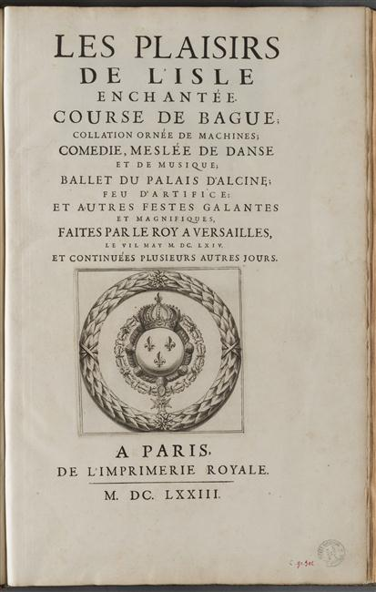
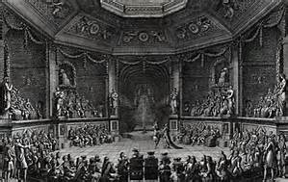
Les plaisirs de l’île enchantée
Mai 1664
In onore per la Regina Marie-Thérèse
In realtà, per la favorita Mlle de la Vallière

Slide 17
Molière, La Princesse d’Elide
Comédie-ballet
Temi: preziosismo / caccia / amore

Slide 18
Soupirez librement pour un amant fidèle,
Et bravez ceux qui voudraient vous blâmer.
Un cœur tendre est aimable, et le nom de cruelle
N’est pas un nom à se faire estimer:
Dans le temps où l’on est belle,
Rien n’est si beau que d’aimer

Slide 19
Quali spettatori?
I cortigiani
Il Re-amante
I devoti
Anna d’Austria
(la Regina madre)

